Slide 1
实验三
回溯法-地图填色问题
计算机与软件学院2021级计科卓越班
张嘉豪
指导教师: 卢亚辉

Slide 2
目录
I. 回溯法的研究
II. 回溯法的优化
III.实验结果与分析
IV. 总结

Slide 3
1
回溯法的研究

Slide 4
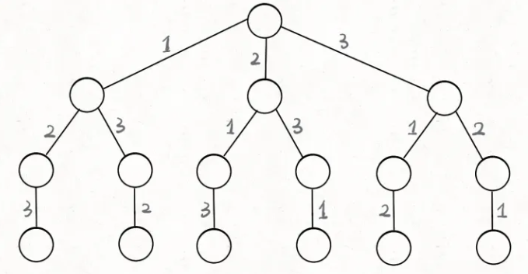
回溯法
回溯法思想
回溯法解题步骤
回溯法是一种选优搜索法，按选优条件向前搜索——决策树的遍历
对决策树进行遍历探索,如果某结点包含问题的解,继续,否则回溯。
1. 针对所给问题，定义问题的解空间
2. 确定易于搜索的解空间结构
3. 以深度优先方式所搜解空间，并在搜索过程中用剪枝函数避免无效搜索。
1
×

Slide 5
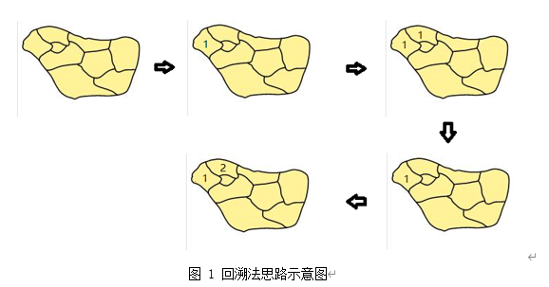
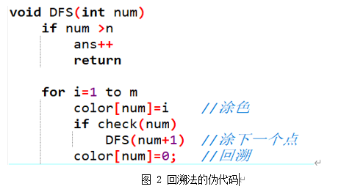
回溯法解决四色问题
算法思路
①检查所有节点是否涂色完毕（即判断当前涂色点的下标是否大于节点总数），涂色完毕则返回结果
②对当前节点进行涂色，并拓展，遍历对其涂上不同的颜色(决策)
③当前节点涂色后,进行合法性检验，判断其与邻接点是否出现同色，若合法，则开始涂下一个节点，若不合法，回溯到上一节点。

Slide 6
性能分析
时间复杂度为：分析可知，每层节点都有m种颜色选择，而一共有n个节点，所以需要递归n层节点才可能得出解，即具有m^n个分支。
时间复杂度至少为指数级，在对大规模地图进行涂色时，所消耗的时间非常之大。故需要对该算法进行优化，即剪枝。

Slide 7
2
回溯法的优化

Slide 8
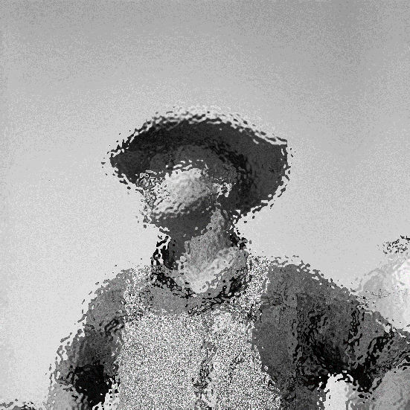
回溯法的优化
① 对称优化
② 单次度排序剪枝
③ MRV准则剪枝
④ MRV和DH准则剪枝
⑤ 向前探查（一步或多步）剪枝
⑥ 颜色轮换优化

Slide 9
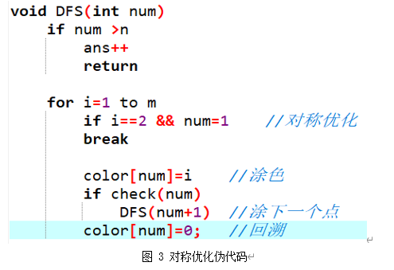
①对称优化
优化思路
对第一个点进行涂色时，选择不同颜色所产生的结果是对称的，即不同颜色产生分支最后的解数量是相等的，为解总数的1/m。

Slide 10
优化分析
分析可知，该优化简单，而能使最终的时间消耗缩减至原算法的1/m。
但其对根节点之外的节点产生的子树并没有剪枝的效果，只是使用了数学方法减小了得到所有解的时间。而数据规模较大时，该方法得到第一个可行解所需的时间依然过大。

Slide 11
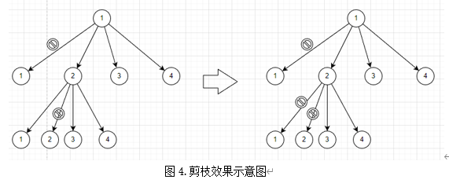
②单次度排序剪枝
优化思路
DH准则：优先搜索邻边数量最多(即度最大)的节点。
单次度排序剪枝符合DH准则，但只在涂色前对所有节点按度数降序排序一次。
按度数降序排序后，依次对节点涂色，可以对更多节点产生约束能使无解的分支更快结束，回溯，从而达到剪枝的效果。

Slide 12
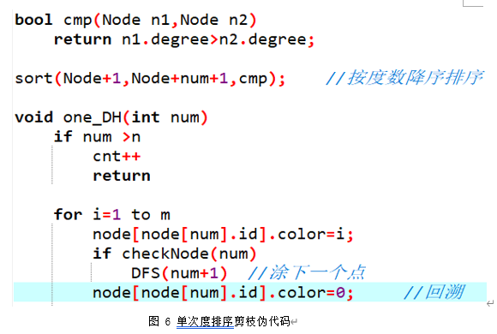
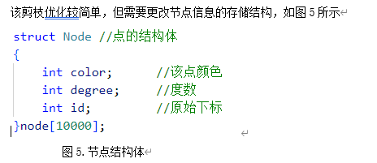
结构体与伪代码

Slide 13
优化分析
分析可知，该优化也较为简单。在涂前几个点时能对其他节点产生较多约束，从而剪枝，一定程度上提高了算法的效率，减少了找到可行解的时间。

Slide 14
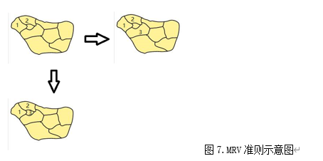
③MRV准则剪枝
优化思路
MRV准则：优先搜索可涂颜色数最少的节点。
每次涂色完后，选择剩余未涂色点中可涂颜色数最少的节点，可以更快找到解并使节点回溯，从而达到剪枝的目的。
其示意图如图7所示，其中数字1，2，3表示颜色。
图中前两个节点分别涂了颜色1和颜色2
之后应当选择可涂颜色数最少的节点进行涂色
图中显示了两个可以作为下一次涂色的节点。

Slide 15
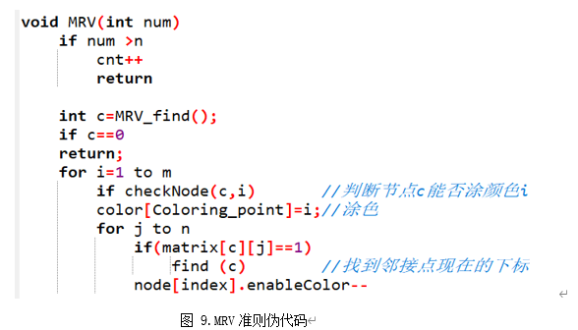
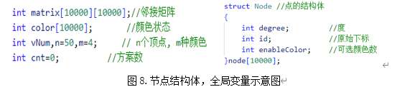
结构体与伪代码

Slide 16
优化分析
分析可知，该优化在大规模地图中较为明显，可以更快的获得可行解，可以提前回溯来达到剪枝的目的，但小规模地图中，寻找涂色点和对邻接点可涂颜色数进行更改所消耗的时间也较大。

Slide 17
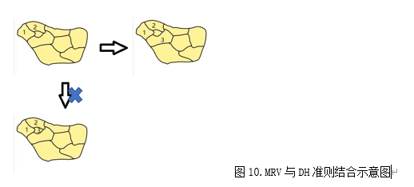
④MRV与DH准则剪枝
优化思路
MRV准则：优先搜索可涂颜色数最少的节点。
DH准则：优先搜索邻边数量最多(即度最大)的节点。
将两准则结合，优先搜索可涂颜色数最小的节点，如果可涂颜色数相同则优先搜索邻边数量最多的节点。如图10中，应选择右边的涂色方案。

Slide 18
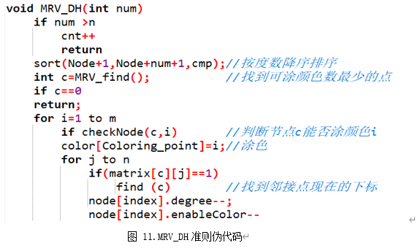
结构体与伪代码

Slide 19
优化分析
分析可知，该优化在大规模地图中较为明显，度数大的涂色点能对更多的点产生约束；涂可涂颜色数最少的点，可以更快的获得可行解，提前回溯，两种准则结合对算法的效率有较大的提升。

Slide 20
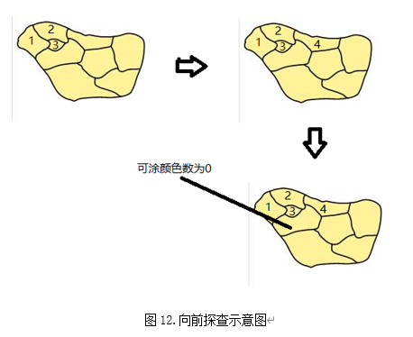
⑤向前探查剪枝
优化思路
向前探查的核心思路是提前判断之后层数是否有解。
每次涂色完后，对邻接点的可涂颜色数进行更新，更新后遍历邻接点，判断是否该点存在可涂颜色数为0的邻接点。如果存在说明该点的涂色无解，提前回溯；若不存在，则继续涂色。

Slide 21
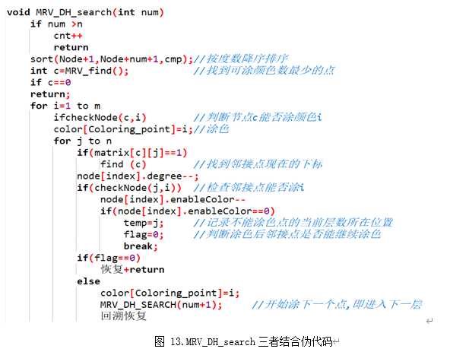
结构体与伪代码
此处给出MRV_DH_search三者结合的伪代码，如图13所示,若判断某点可以涂某种颜色，对其邻接点的可涂颜色数进行更新（减1），若为0，则说明无解，更改标志位，恢复已更改的邻接点可涂颜色数后回溯，若邻接点可涂颜色数均不为0，则继续涂色。

Slide 22
优化分析
①分析可知，该优化在大规模地图中较为明显，通过提前探查一步来剪枝，提前回溯使得算法效率提高。
而在小规模地图中因为探查产生的搜索和判断所消耗的时间占比可能较多。
②多步探查,向前探查剪枝的延申。如果涂色后导致某点c只剩余一个颜色可涂，可继续对点c进行探查，判断点c以及其邻接点涂色的合法性，也可以进一步提升效率。但如果探查的步数较多，产生的递归树所消耗的时间会较大，反而降低效率。

Slide 23
⑥颜色轮换优化
优化思路
可以看作为优化（1）的延申。由于填涂颜色的对称性，对某点进行涂色时，若其有x种颜色从未被使用过，则这x种颜色是等效，且具有x！种可能的排列组合。因此只需递归一次，而省略其他等效递归树的搜索。即如果一条分支中第一次使用某颜色，将其他从未用过颜色点标记为用过，继续搜索

Slide 24
3
实验结果与分析

Slide 25
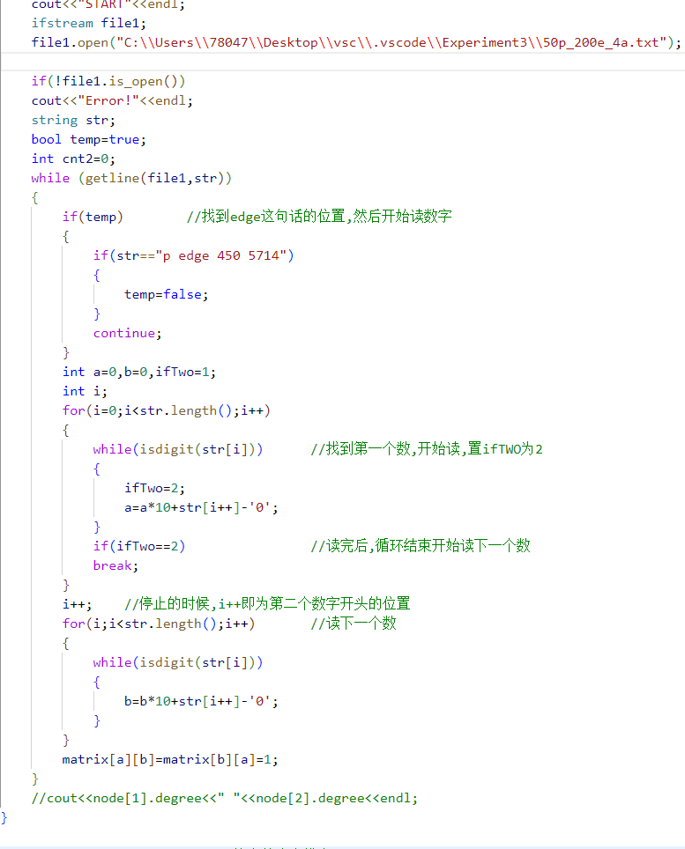
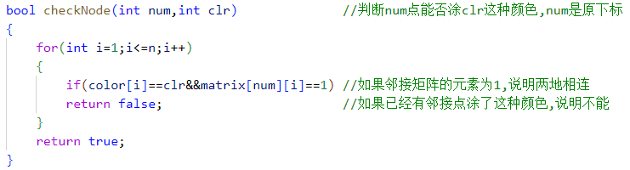
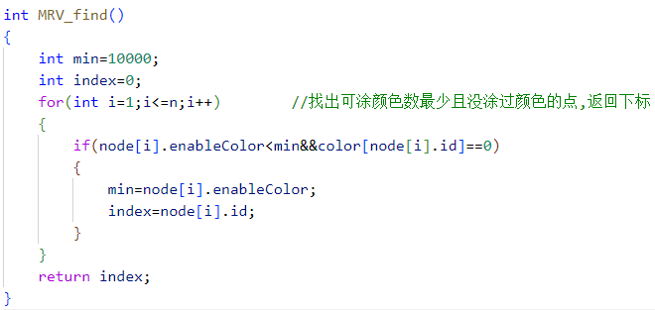
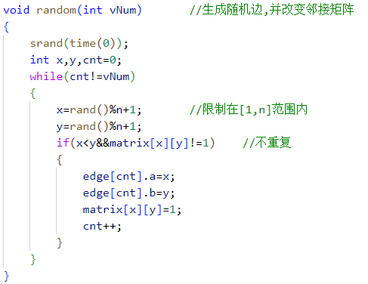
部分函数
涂色判断函数
读取文件函数
获得涂色点函数
生成随机边函数

Slide 26
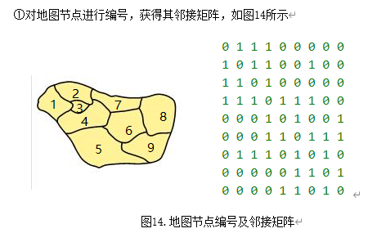
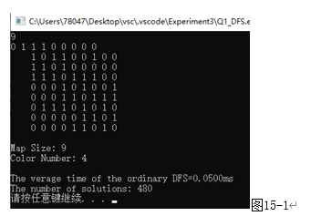
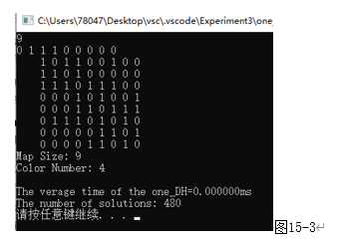
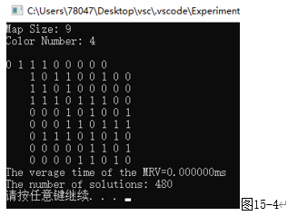
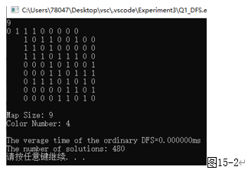
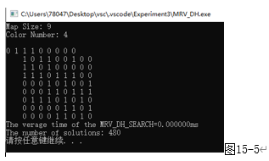
1. 对下面这个小规模数据，利用四色填色测试算法的正确性；
①对地图节点进行编号，获得其邻接矩阵，如图14所示
②分别用步骤（3）的算法运行测试，测试正确性及效率

Slide 27
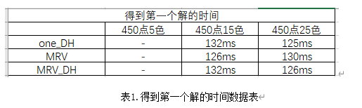
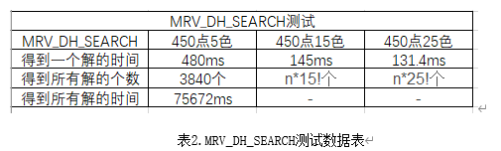
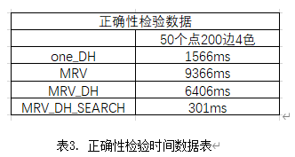
2.对附件中给定的地图数据填涂
①先对算法进行正确性检验
②读取文件数据,并将对应信息存入
③用步骤（3）的算法运行测试
①表1中各算法得到第一个可行解所
需的时间差异不大，而可能因为MRV, DH,
SEARCH中多次的搜索与排序，增加了一定
的时间的消耗。
②只有MRV_DH_SEARCH能在较短时间内
得到所有的可行解，说明优化是有效的。
①随着可涂颜色数的增多，得到第一个可
行解的时间也减小，说明可涂颜色数对得到第一
个可行解有促进作用。
②进一步分析可知，可涂颜色数越多，在地图规
模等其他条件一定时，得到所有解所需的时间必
然是更大的，从其指数级的时间复杂度可知。
表3中，用了他人生成的50个点200条边的地图，分别用不同
的优化算法进行涂色（4种颜色），结果显示效率的排名如下：
MRV_DH_SEARCH > one_DH > MRV_DH > MRV

Slide 28
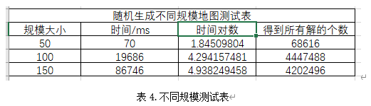
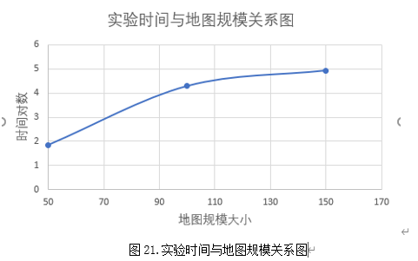
3.随机产生不同规模的图，分析算法效率与图规模的关系（四色）。
①随机生成不同规模的图，并将数据写入文件
②调用MRV_DH_SEARCH算法，对生成的地图进行测试
③绘制表格，绘制关系图
①分析可知，地图的规模影响着递归树的深度，对时间的影
响非常大。因此得到规模小的地图所有可能解所需的时间远
小于规模大的地图所需时间。
②而分析图21可知，当地图规模线性增长时，时间消耗大致
成指数级增长。并且随着地图规模的增大，指数级增长的速
率趋于平缓，证明了多种剪枝策略结合后的算法对大规模地
图中的优化作用更加明显。

Slide 29
4
总结

Slide 30
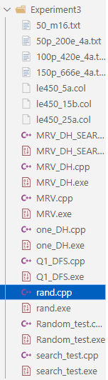
总结
①常规回溯算法的思路类似于穷举法，在四色问题中相当于穷举每一种涂色情况，再判断是否合法，以及舍弃。运用递归可以实现，较为简单，但时间复杂度为指数级。在大规模数据中，求解的时间往往会非常长，以至于难以得到结果。
②可以从多角度对回溯算法进行优化，如采取剪枝策略或者数学等效的方法，实验过程中从最开始无法在一定时间内得到大规模地图的解，到1分钟可以得到所有的解，将各种优化策略结合，对算法的效率是非常大的提升。所采取的优化策略总结
③地图的规模与可涂颜色数都对回溯算法有着较大的影响，而优化也会更加的明显。但优化中所产生的搜索与递归有时会加大时间的消耗，反而降低效率，这也需要谨慎对待。

Slide 31
Thanks
计算机与软件学院2021级计科卓越班
张嘉豪
指导教师: 卢亚辉

